Slide 1
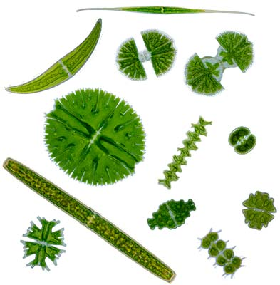
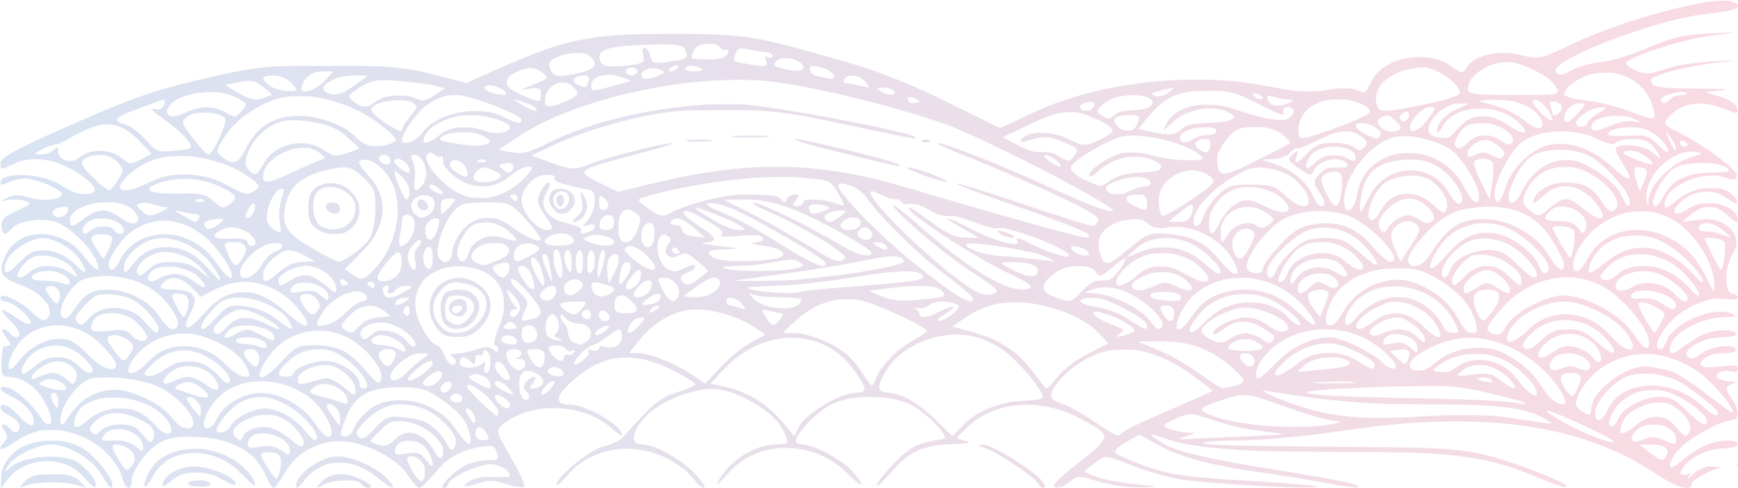
Fylogeneze a diverzita řas a hub:
5. přednáška
Glaucophyta, Rhodophyta, Chlorophyta
Barbora Chattová

Slide 2
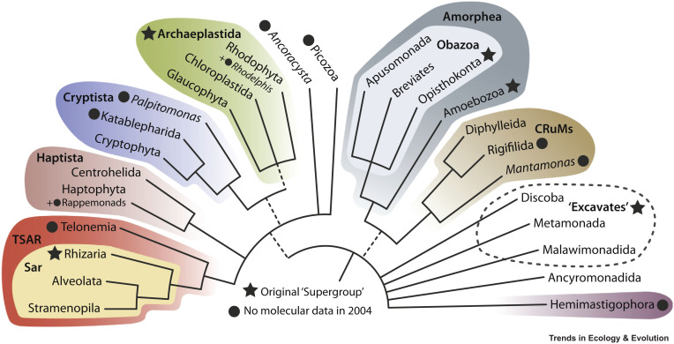
Systém
Euglenophyta
Chlorarachniophyta
Dinophyta
Chromophyta
Archaea
Burki et al. 2020
Bacteria (Cyanobacteria)
Juráň dle Adl at al. 2012

Slide 3
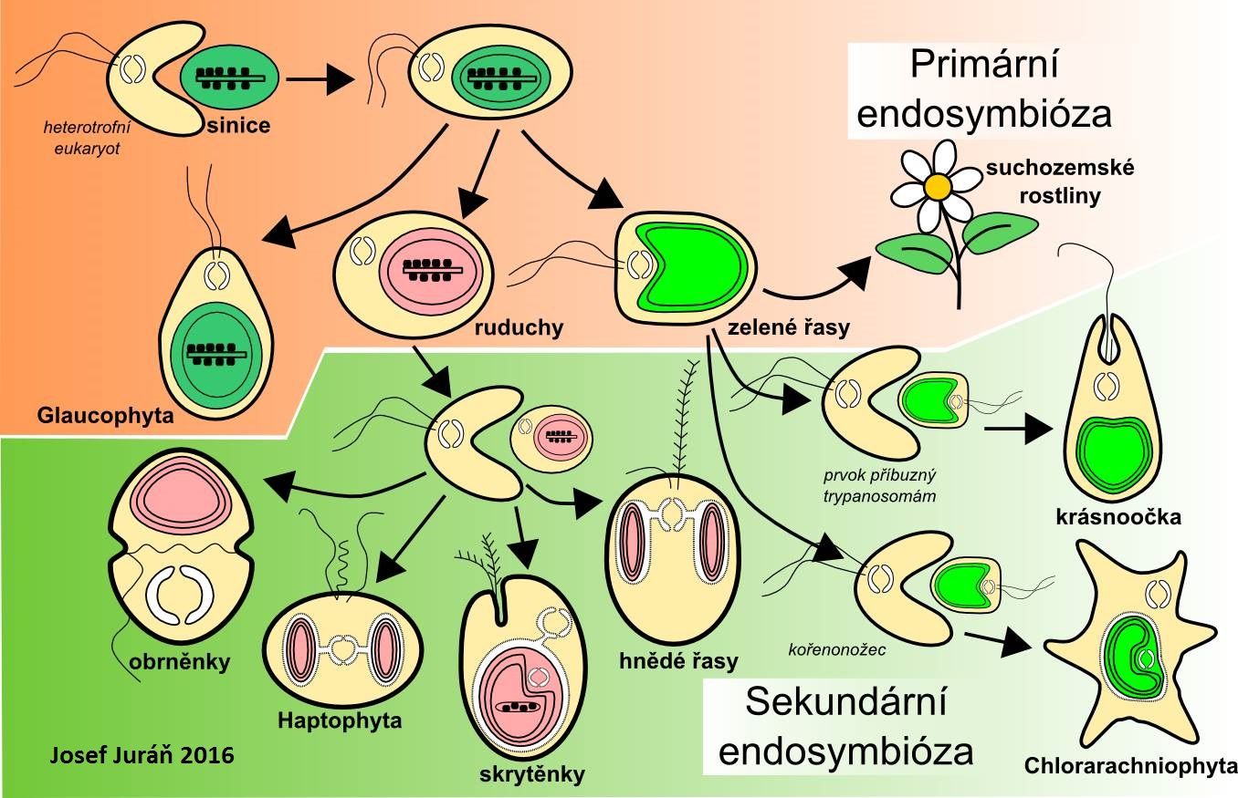
Endosymbiotická teorie
Chloroplastida
+ Streptophyta

Slide 4
Přehled systému superskupiny Archaeplastida
Větev Biliphytae
Odd. Glaucophyta
Odd. Rhodophyta
Větev Chloroplastida
Vývojová linie Chlorophytae
Odd. Chlorophyta
Vývojová linie Streptophytae
Odd. Charophyta
Odd. Anthocerotophyta
Odd. Marchantiophyta
Odd. Bryophyta
Odd. Cormophyta

Slide 5
Chloroplastida

Slide 6
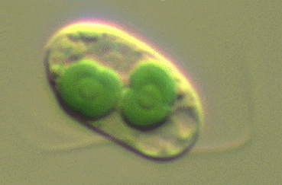
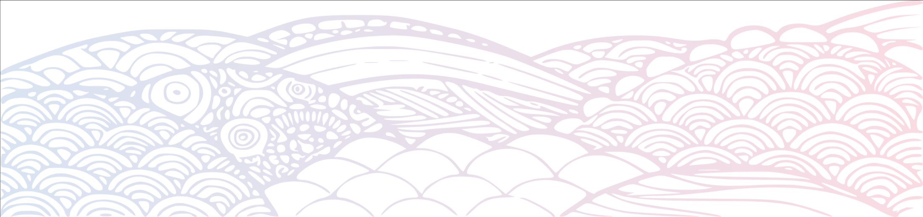
Glaucophyta
Cyanely
Sladkovodní bičíkovci
Rozmnožování: autospory, zoospory
18 S rRNA – monofyletické, příbuzné s Cryptophyta a Rhodophyta
Cyanophora paradoxa - plankton

Slide 7
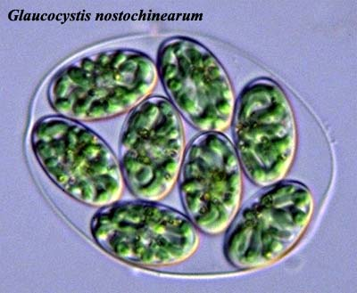
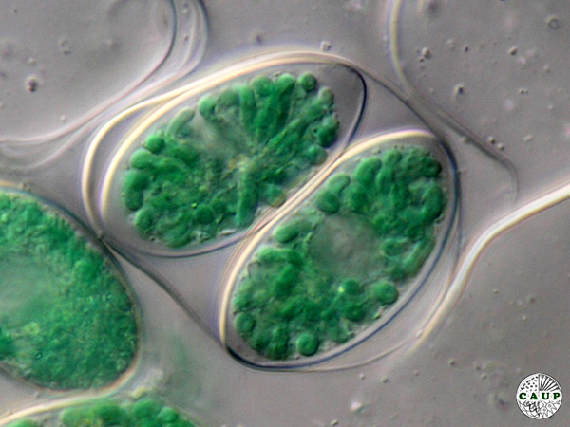

Slide 8
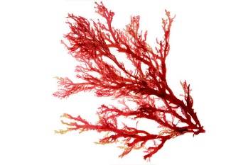
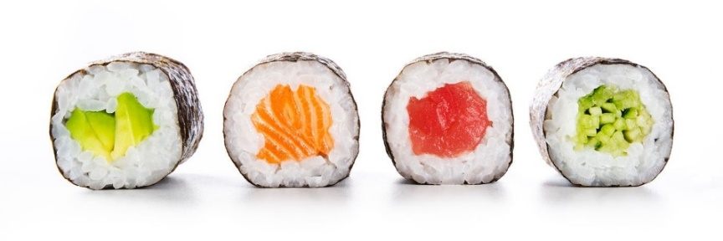
Rhodophyta
Buněčná stěna - polygalaktany (agar, karagen)
Kalcifikace buněčné stěny
Rhodomorfin - glykoprotein
Chlorofyl a, (d)
Chloroplasty mají dvě obalné membrány
Zeaxantin, lutein, karoteny
Thylakoidy-fykobilizomy- fykobiliproteiny (fykocyanin, fykoerythrin)
Florideový škrob (v plazmě)
Floridozid - sacharid, osmoregulace
Žádné bičíky!
Potravinářský, farmaceutický průmysl

Slide 9
Rozmnožování ruduch
Nepohlavní: monosporami
Pohlavní: oogamie – vaječná b. (karpogon) je oplozena nepohyblivou samčí gametou (spermacií, které se tvoří v spermatangiích)

Slide 10
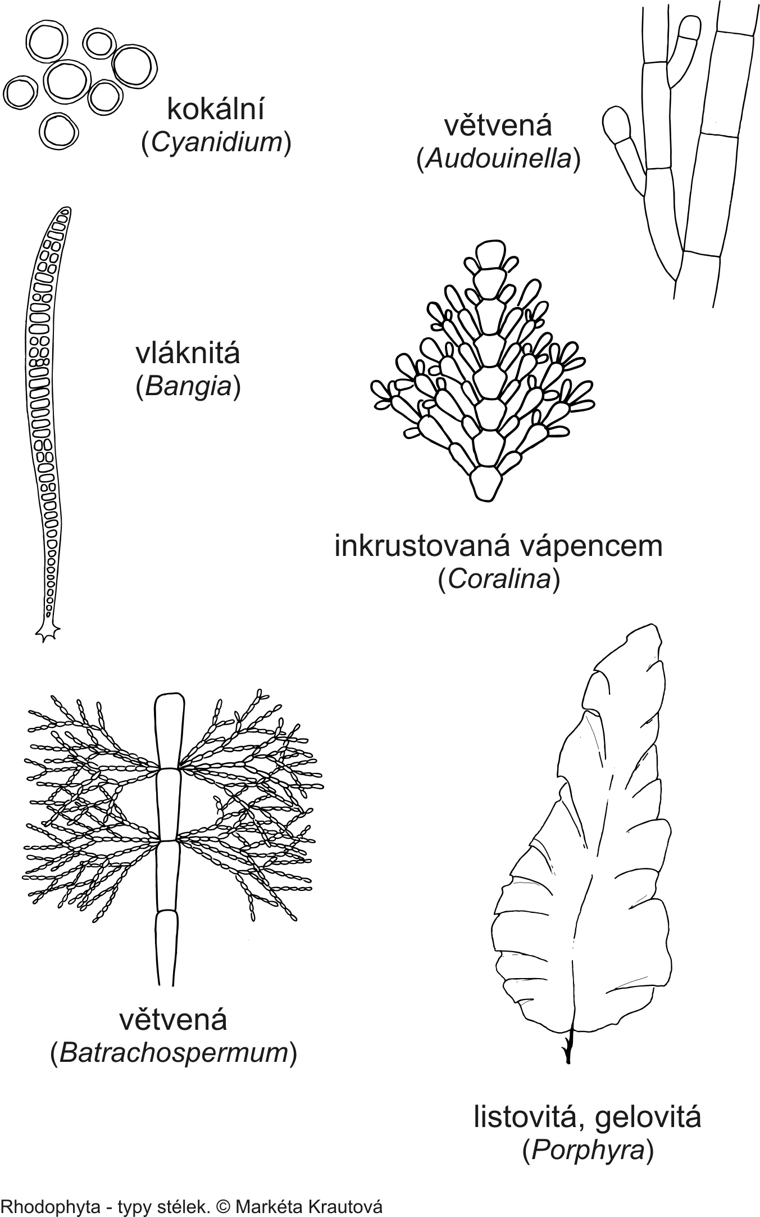
Typy stélek ruduch

Slide 11
Ekologie
Tropická moře, mangrove, sladké čisté vody i polární oblasti
U nás ohrožená skupina
Některé druhy endolitické, aerofytické, epifytické nebo parazitické
Často kalcifikované

Slide 12
Systém
Třída Rhodophyceae
Podtřída: Bangiophycideae (starší polyfyletická), jednodušší, převážně jednobuněčné nebo vláknité typy, jediná ploše listovitá stélka u rodu Porphyra
Podtřída: Florideophycideae (mladší monofyletická), mnohobuněčné a makroskopické stélky, karpogony s trichogynem

Slide 13
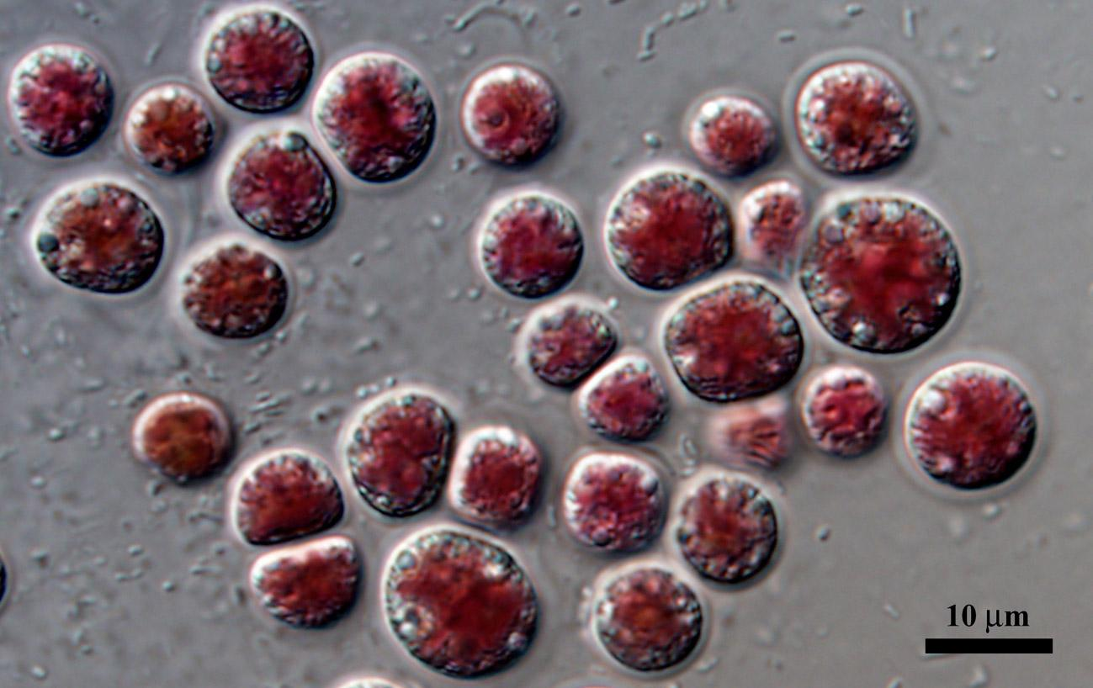
Porphyridium cruentum
http://ccala.butbn.cas.cz
http://ccala.butbn.cas.cz

Slide 14
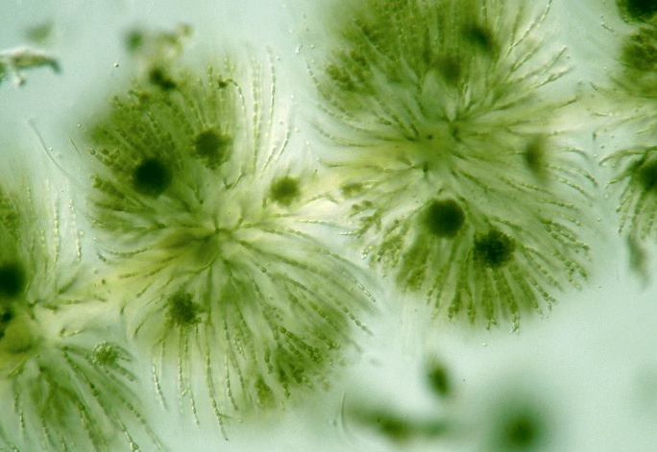
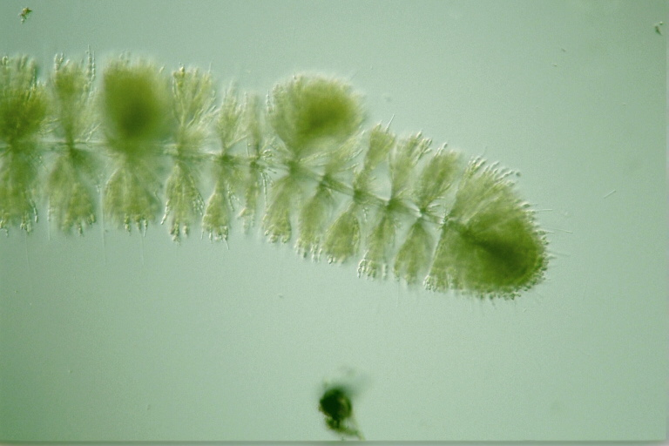
Batrachospermum sp.
http://protist.i.hosei.ac.jpg

Slide 15
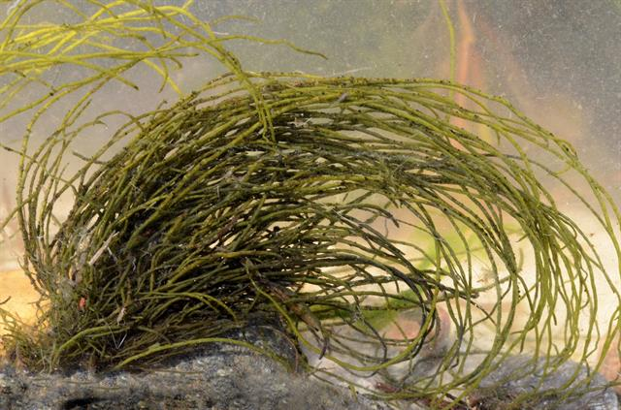
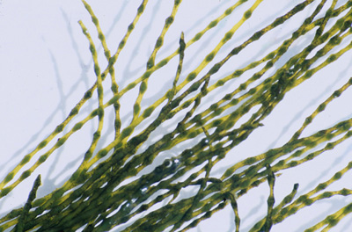
Lemanea sp.
http://cfb.unh.edu

Slide 16
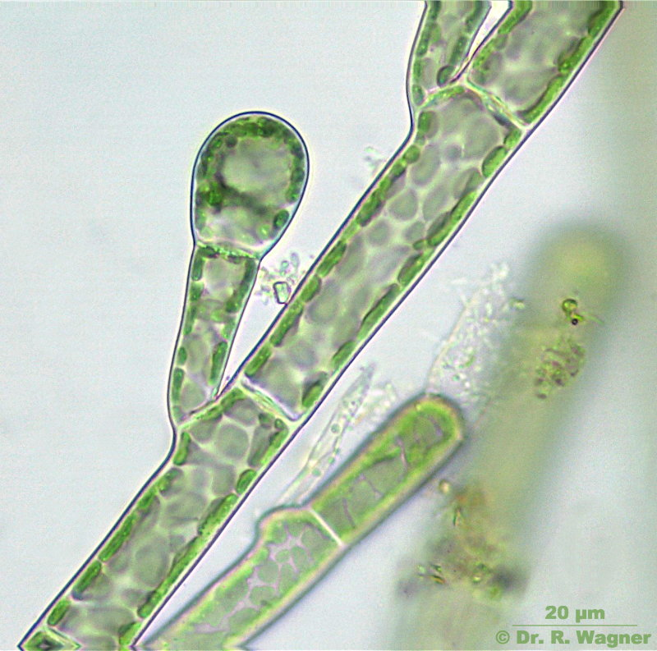
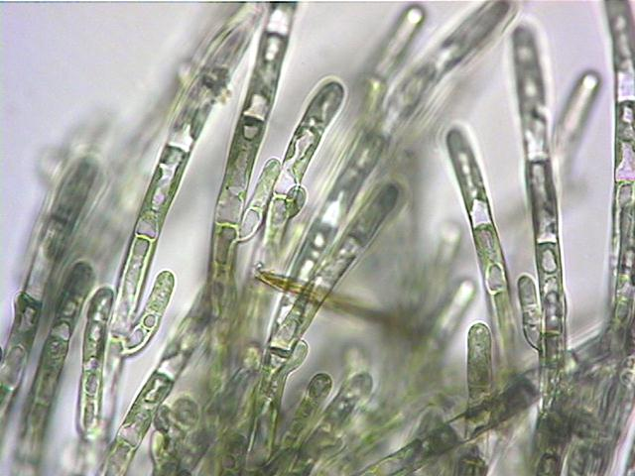
Audouinella sp.

Slide 17
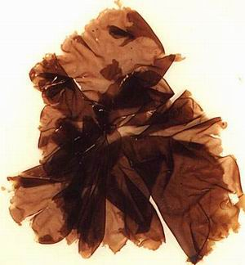
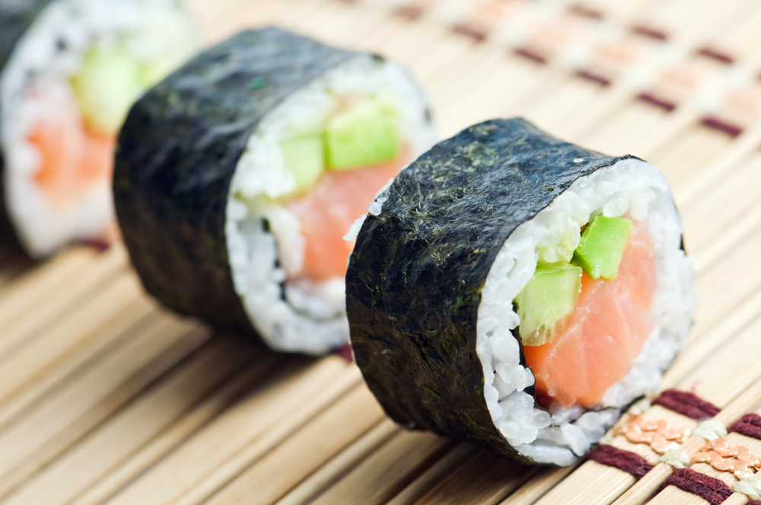
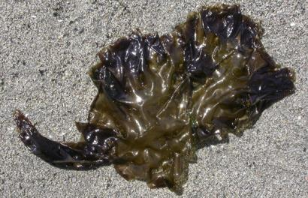
Porphyra (Nori)
http://www.fao.org

Slide 18
Chloroplastida (Viridiplantae)
1,5 mld. let staré
Suchozemské rostliny - 700 mil. let
Monofyletický původ (sekvence aminokyselin aktinu, enzymu Rubisco a nukleotidů 18S rRNA)
2 sesterské vývojové linie
Chlorophytae - odd. Chlorophyta
Streptophytae - odd. Charophyta, Bryophyta, Cormophyta

Slide 19
Chlorophyta
Slepá vývojová linie
Všechny typy stélek (téměř)
Chlorofyly a, b, β-karoten (karotenoidy někdy velmi výrazné)
BS zpravidla celulózní (občas glykoprotein)
Lutein, zeaxantin, violaxantin, neoxantin
Pyrenoid
Stigma v chloroplastu
Fykoplast v mitóze
Škrob (chloroplasty, leukoplasty, povrch pyrenoidu)

Slide 20
Chloroplastida

Slide 21
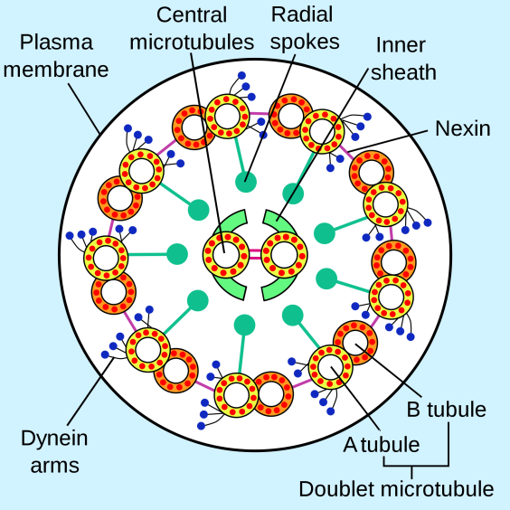
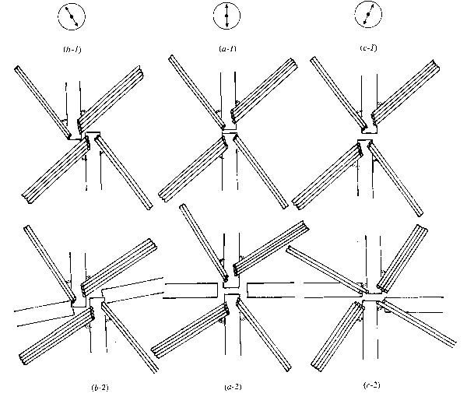
Chlorophyta
Bičíkový aparát 9+2
Tubulin
Dynein (kontraktilní)
Mikrotubulární kořeny
DO-orientace (12/6)
CCW-orientace (11/5)
CW-orientace (1/7)

Slide 22
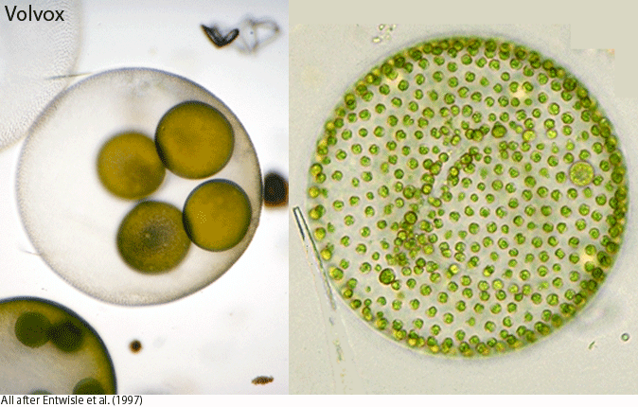
Nepohlavní rozmnožování
Bičíkovci: schizotomie
Jednobuněční: sporulace, tzv. cytogonie (dceřinné nebo rozmnožovací buňky vznikají uvnitř mateřské buněčné stěny. Vzniknou buď 2-4 bičíkaté zoospory nebo nepohyblivé autospory)
Typy žijící v coenobiích se rozmnožují dceřinými coenobii
Vláknité typy se vegetativně dělí tzv. cytotomií, kdy se v mateřské buňce vytvoří příčná přehrádka, vzniknou dvě buňky dceřiné a část stěny mateřské buňky je zachována i pro dceřinou buňku.

Slide 23
Pohlavní rozmnožování
izo-, anizo- , oogamie
Většina zelených řas má ortomitózu – je vytvořeno bipolární vřeténko od pólu k pólu, v metafázi jsou chromozómy uspořádány v ekvatoriální destičce.
Dva typy ortomitózy, podle stupně rozpadu jaderné membrány:
uzavřená ortomitóza: jaderná blána zůstává zachována
otevřená ortomitóza: je klasický typ, kdy se jaderná membrána rozpadá

Slide 24
Mikrotubulární systémy v cytokinezi
Oddělení dceřiných buněk
Dva typy: fykoplast, fragmoplast
Fykoplast: mitotické vřeténko se úplně rozpadne, vytvoří se nová struktura kolmo na jeho původní směr (primitivnější způsob)
Fragmoplast: vzniká z pozůstatků mitotického vřeténka, zakládá se buněčná destička (odvozenější, mají ho vyšší rostliny)

Slide 25
Chloroplastida

Slide 26
Systém, třídy
Důležité znaky:
1. sekvence SSU rDNA
2. Morfologie stélek, povrch buněk
3. Způsob rozmnožování
4. Postavení bazí bičíků
Prasinophyceae (většinou bičíkovci s organickými šupinami na povrchu)
Ulvophyceae (vláknité až sifonální stélky a CCW konfigurace)
Cladophorophyceae
Bryopsidophyceae
Dasycladophyceae
Trentepohliophyceae
Trebouxiophyceae (většinou jednobuněční s CCW konfigurací)
Chlorophyceae (mnoho typů stélek, stěna je polysacharidová ev. glykoproteinová (chlamys), bičíkatá stádia mají DO a CW)

Slide 27
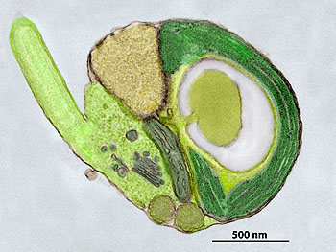
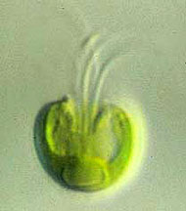
Odd.: Chlorophyta
Třída: PRASINOPHYCEAE
Bičíkovci
Bičíky 1-2-8
1 chloroplast s pyrenoidem
Prasinoxantin
Schizotomie
Hologamie
http://www.mbari.org
Micromonas sp.

Slide 28
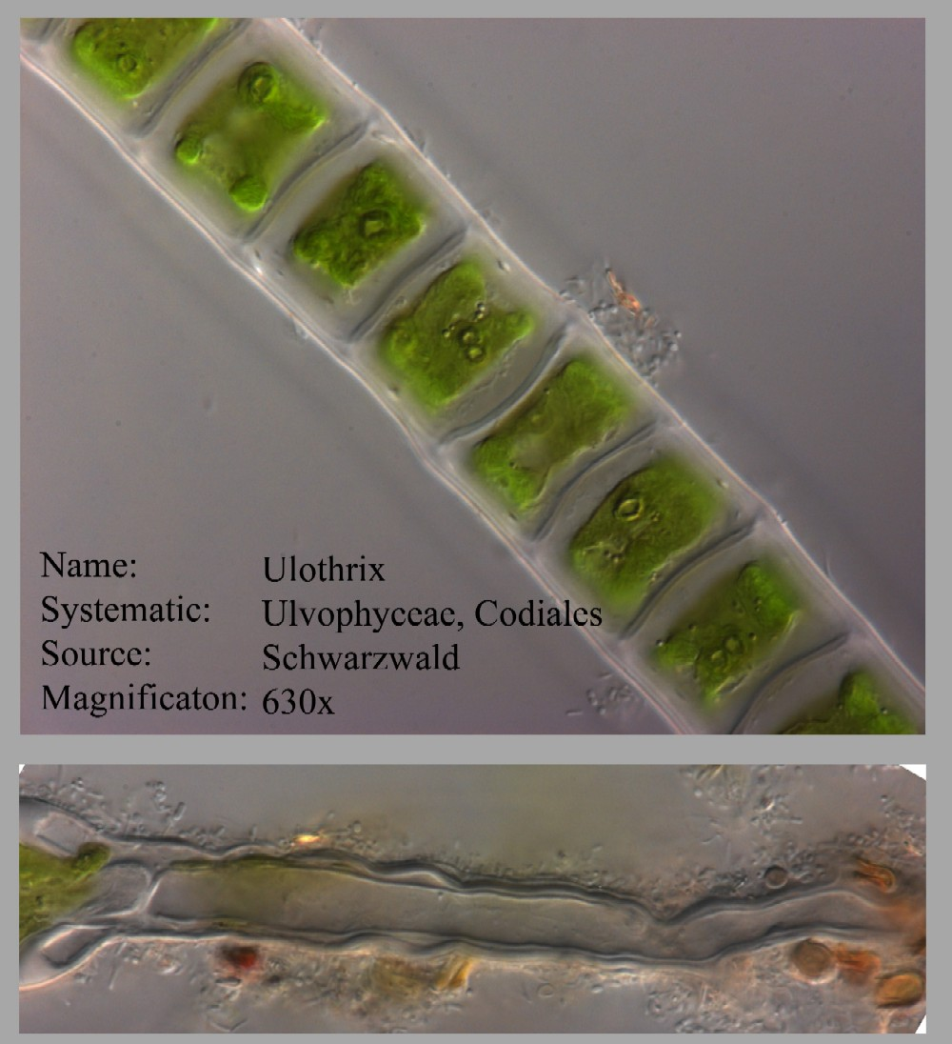
Odd.: Chlorophyta
Třída: Ulvophyceae
CCW-poloha
Šupiny
Uzavřená mitóza
Celulóza
Mannan, xylan

Slide 29
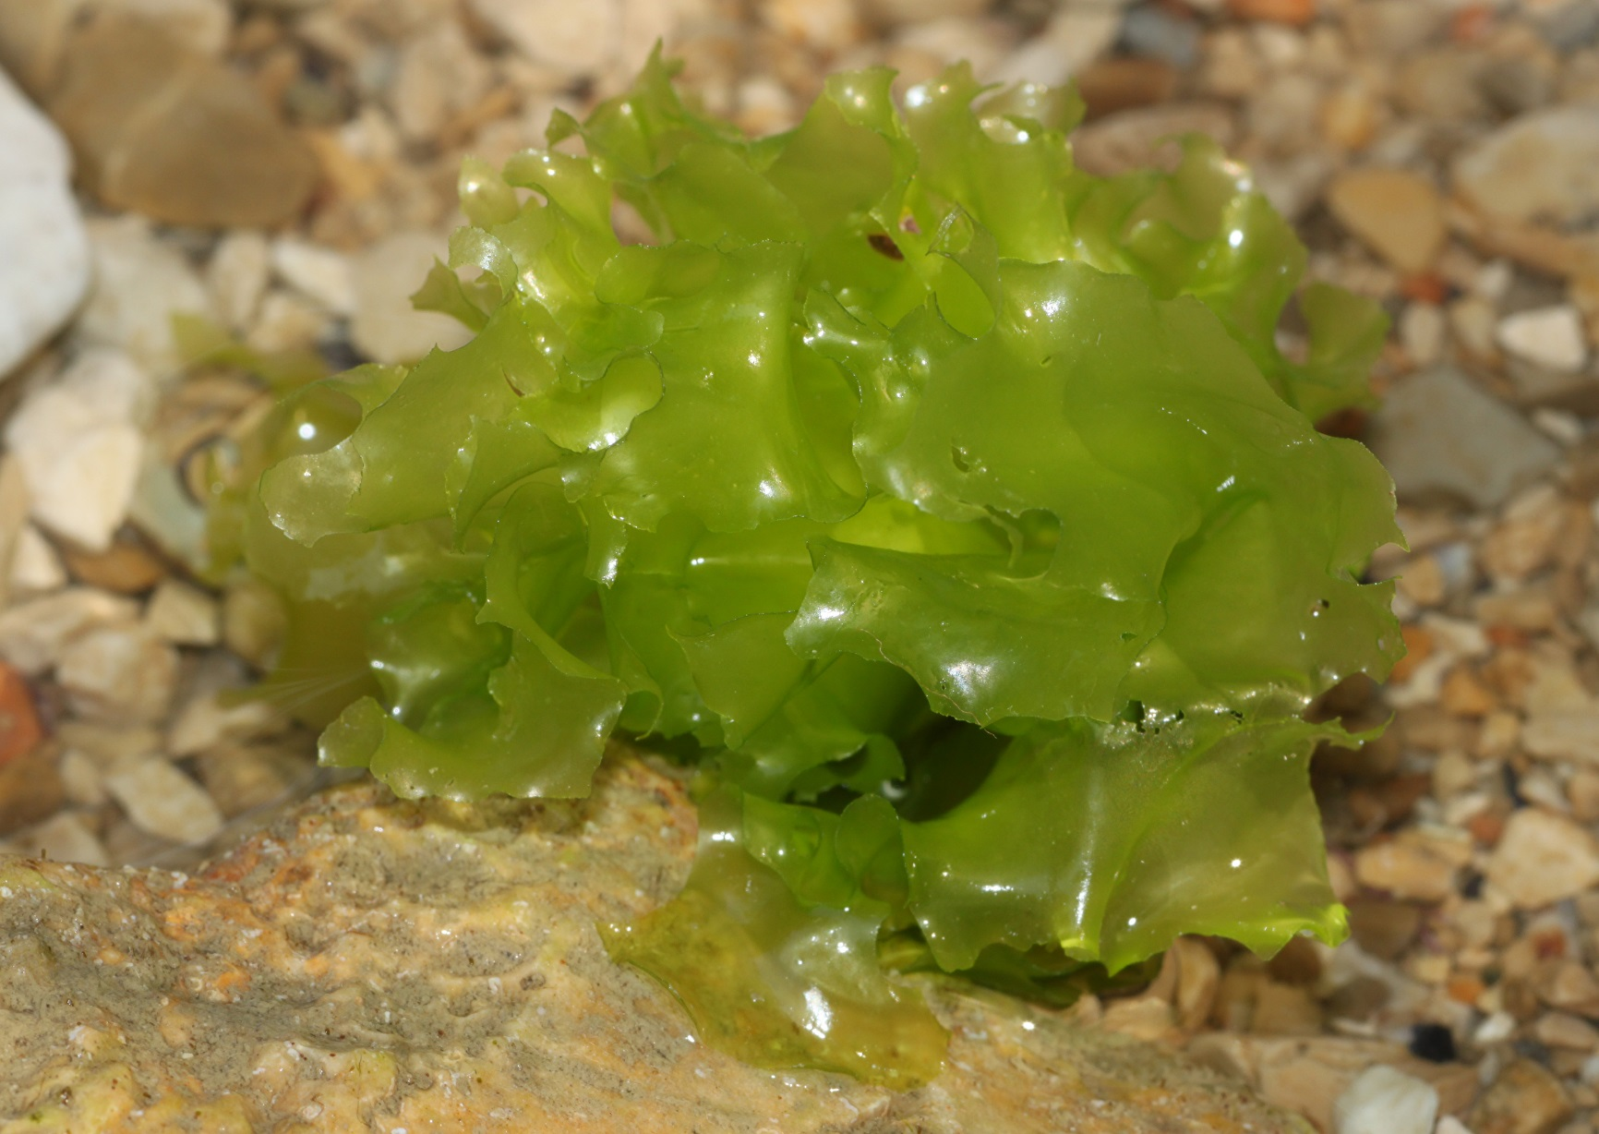
Odd.: Chlorophyta Třída: Ulvophyceae
Řád: Ulvales
http://mkalty.org/
Ulva lactuca

Slide 30
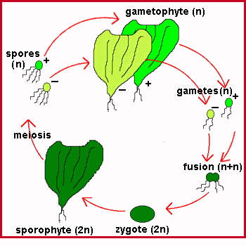
https://s10.lite.msu.edu

Slide 31
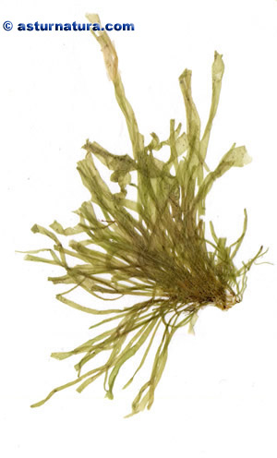
Odd.: Chlorophyta Třída: Ulvophyceae
Řád: Ulvales
Enteromorpha sp.

Slide 32
Třída: Cladophorophyceae
Sifonokladální stélka
Krystalická celulóza
Chloroplast s pyrenoidem obaleným dvoudílným škrobovým obalem
Uzavřená mitóza
Haplo-diplontní životní cyklus
Izomorfní rodozměna
CCW-orientace

Slide 33
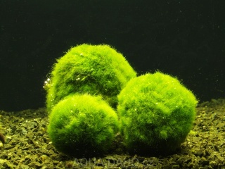
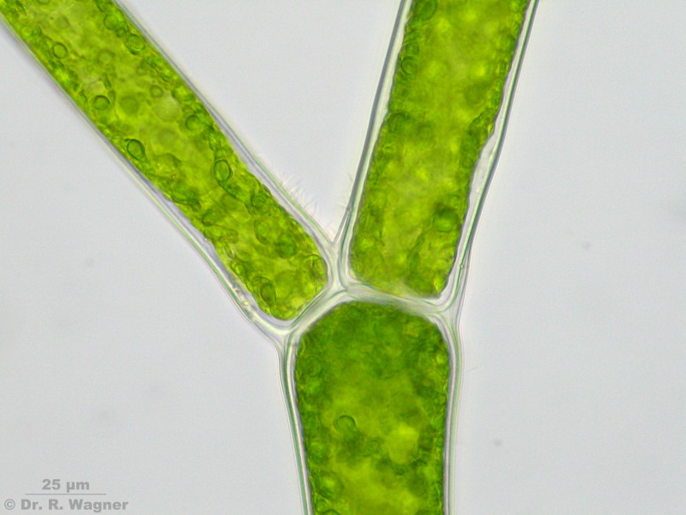
Odd.: Chlorophyta Třída: Cladophorophyceae Řád: Cladophorales
Cladophora aegagropila
Řasokoule ☺
Cladophora glomerata

Slide 34
Třída: Bryopsydophyceae
Cenocyt
Centrální vakuola
Celulóza, xylan, mannan, glukan
Heteroplastické druhy - amyloplasty
Sifonein, sifonoxantin
Haplo-diplontní cyklus
Izogamie
Makroskopický, mnohojaderný gametofyt
CCW-orientace
Invazní řasy - agresivní druhy - Caulerpa taxifolia

Slide 35
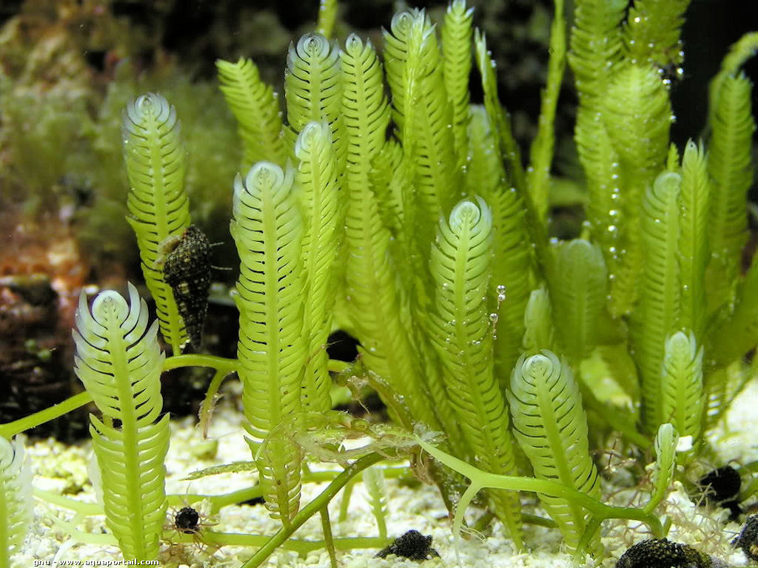
Odd.: Chlorophyta Třída: Bryopsidophyceae Řád: Bryopsidales
http://www.aquaportail.com/
Caulerpa taxifolia

Slide 36
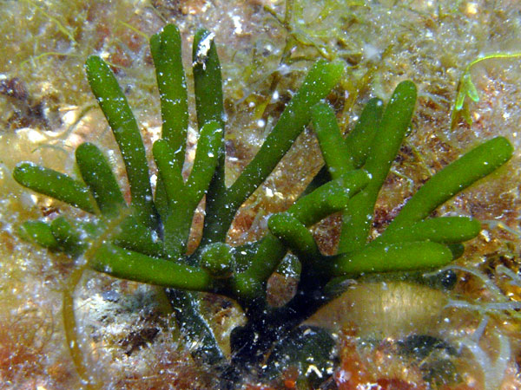
Odd.: Chlorophyta Třída: Bryopsidophyceae
Řád: Bryopsidales
http://www.natuurlijkmooi.net/
Codium sp.

Slide 37
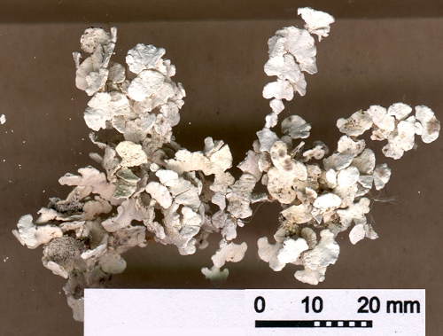
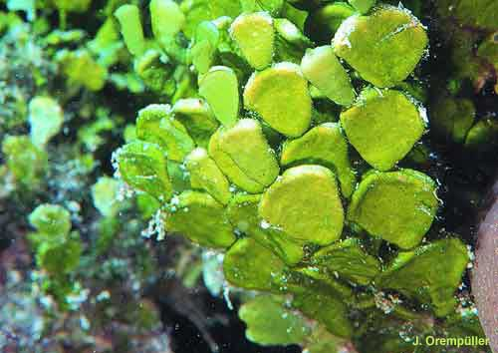
Odd.: Chlorophyta Třída: Bryopsidophyceae Řád: Bryopsidales
http://www.virtual-geology.info/
Halimeda sp.

Slide 38
Třída: Dasycladophyceaee
Cenocyt
Osní část s přesleny bočních větévek
Víceletá stélka
Proudění cytoplazmy
Inkrustace stélky CaCO₃
Celulóza, mannan
Škrob a fruktan i v cytoplazmě
Haplontní cyklus
Makroskopický, mnohojaderný gametofyt
Sporofyt jenom zygota
CCW-orientace

Slide 39
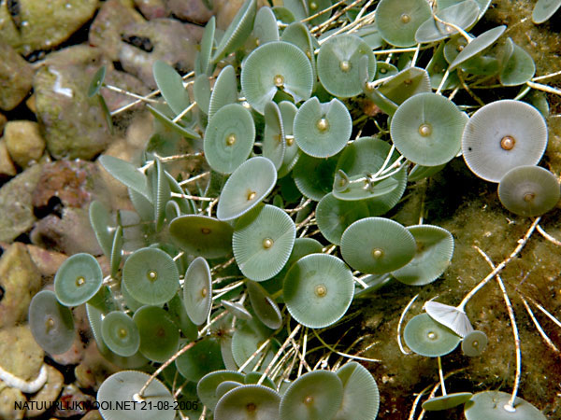
Odd.: Chlorophyta Třída: Dasycladophyceae
Řád: Dasycladales
Acetabularia acetabulum

Slide 40
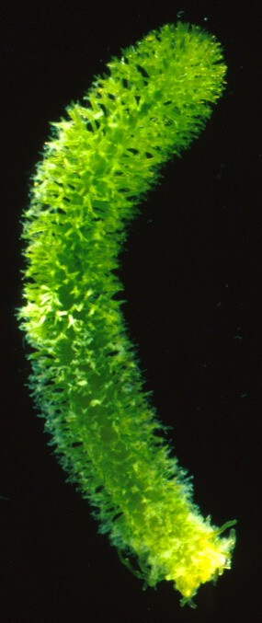
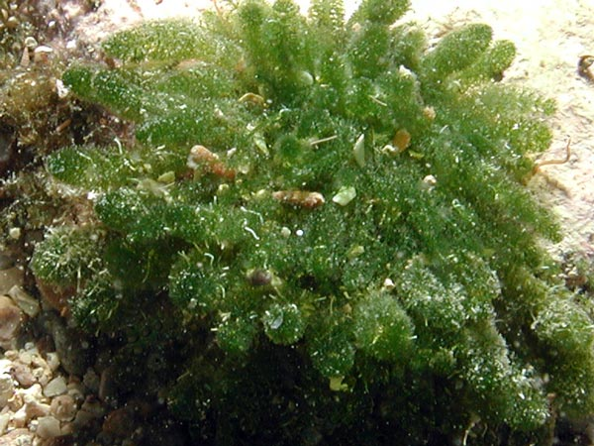
Odd.: Chlorophyta Třída: Dasycladophyceae
Řád: Dasycladales
http://www.natuurlijkmooi.net
http://deptsec.ku.edu
Dasycladus sp.

Slide 41
Třída: Trentepohliophyceae
Diskovitá nebo vláknitá stélka
Fragmoplast
Hematochrom - sekundární karotenoidy a β-karoten
Životní cyklus: haplontní, haplo-diplontní
Aerické řasy

Slide 42
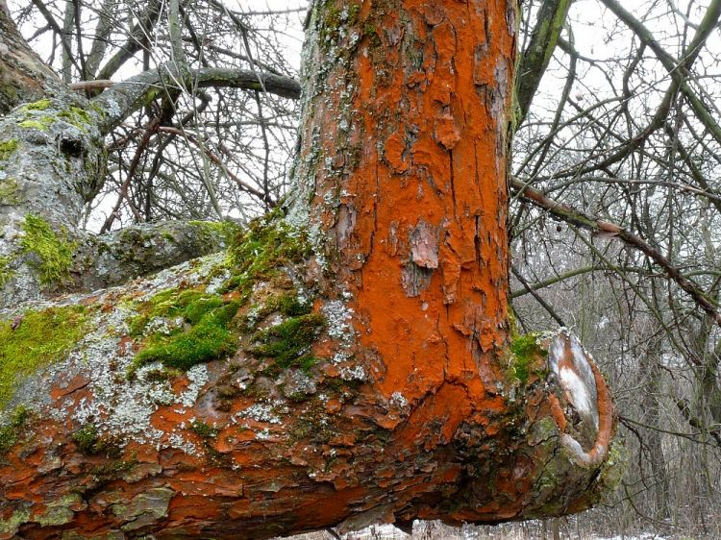
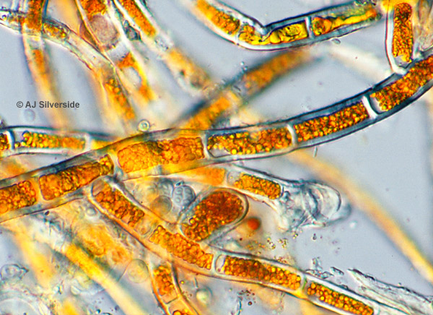
Odd.: Chlorophyta Třída: Trentepohliophyceae Řád: Trentepohliales
http://www.bioref.lastdragon.org/
Trentepohlia sp.

Slide 43
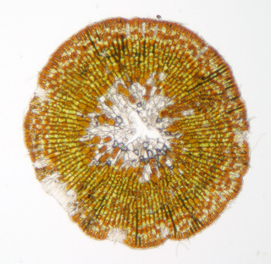
Odd.: Chlorophyta Třída: Trentepohliophyceae Řád: Trentepohliales
http://www.discoverlife.org/
Phycopeltis arundinacea

Slide 44
Třída: Trebouxiophyceae
Jednobuněčné a vláknité řasy
Nahé zoospory, gamety
Kinetozom - CCW konfigurace
Mitóza uzavřená
Fykoplast
Aplanospory, autospory
Často tvoří symbionty v lišejnících

Slide 45
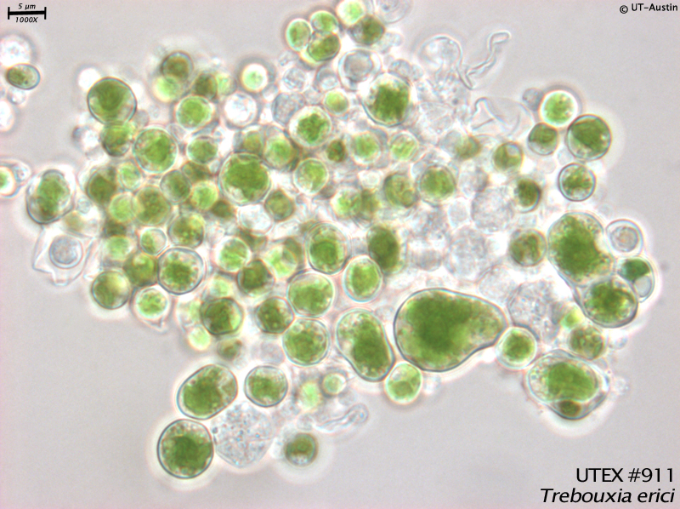
Odd.: Chlorophyta Třída: Trebouxiophyceae
Řád: Trebouxiales
Trebouxia sp.

Slide 46
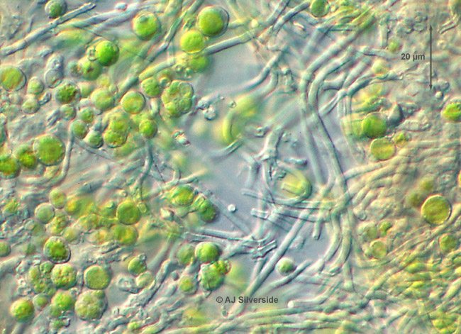
Trebouxia sp. - lichenizovaná

Slide 47
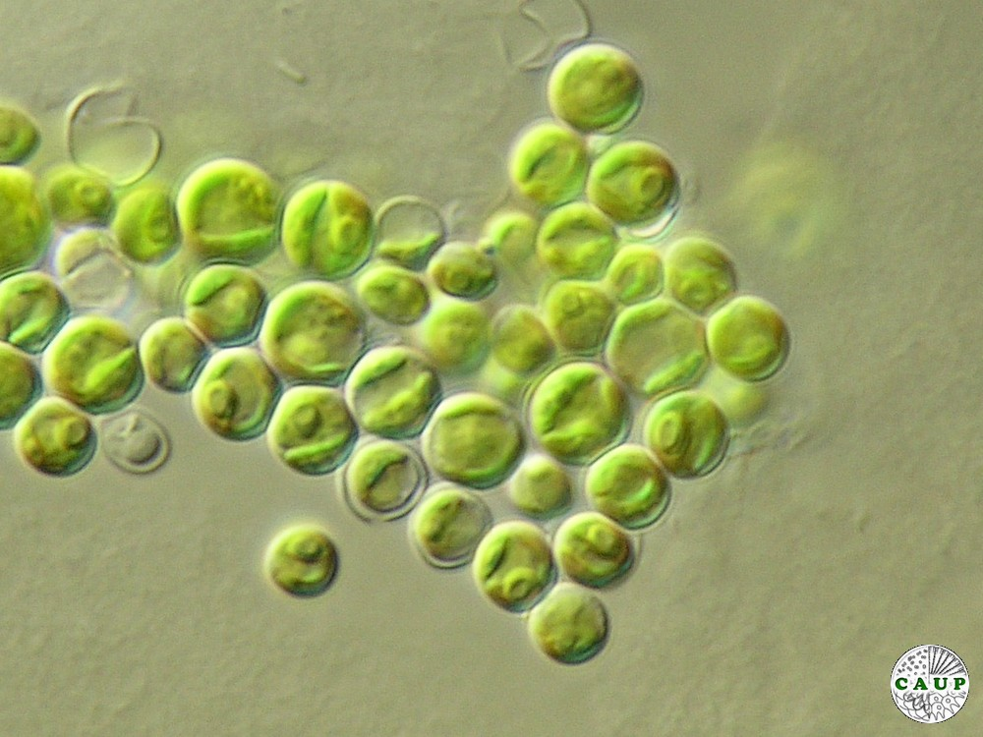
Odd.: Chlorophyta Třída: Trebouxiophyceae
Řád: Chlorellales
Chlorella sp.

Slide 48
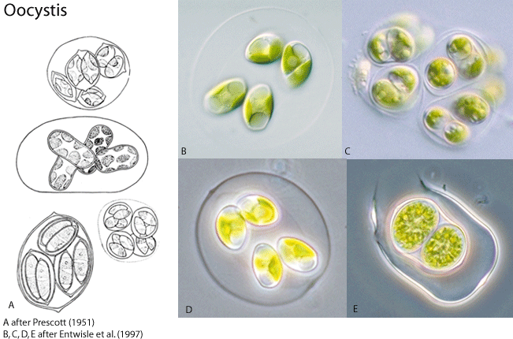
Odd.: Chlorophyta Třída: Trebouxiophyceae
Řád: Oocystales

Slide 49
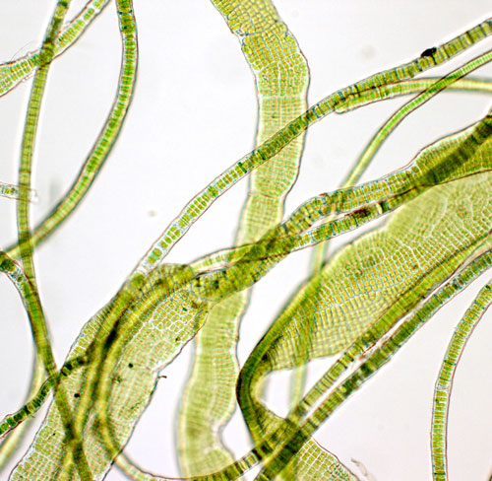
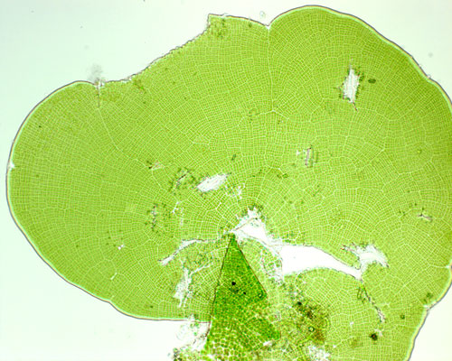
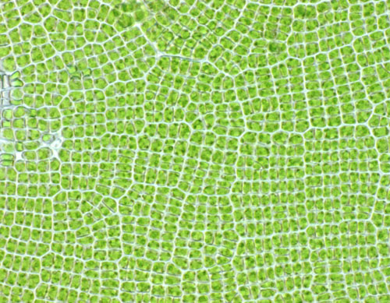
Odd.: Chlorophyta Třída: Trebouxiophyceae
Řád: Prasiolales
http://www.seaweedsofalaska.com/
Prasiola sp.

Slide 50
Třída: Chlorophyceae
Bičíkovci, kapsální, kokální, vláknité řasy
Zoospory, spermatozoidy
Kinetozom - CW konfigurace převládá (DO u některých)
Bičíky bez mastigonem, stejně dlouhé
Chlamys
Sporopolenin (Scenedesmus, Pediastrum) - fosilizace
Aplanospory, hemiaplanospory, autospory
Mitoza uzavřená
Cenobium

Slide 51
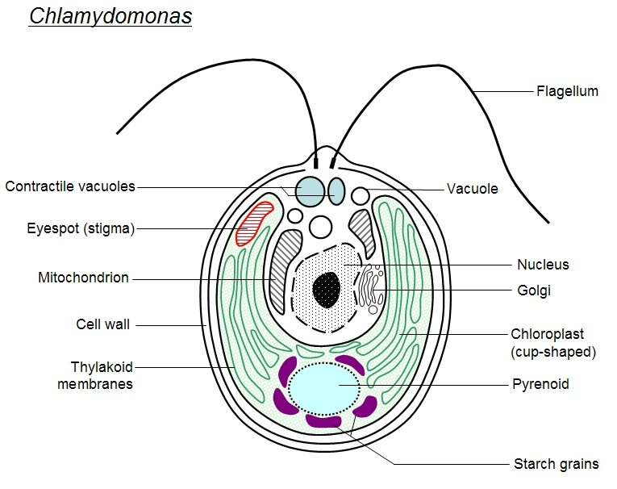

Odd.: Chlorophyta Třída: Chlorophyceae Řád: Chlamydomonadales
http://web.mst.edu
http://cronodon.com/BioTech/Algal_Bodies.html
Chlamydomonas sp.

Slide 52



Odd.: Chlorophyta Třída: Chlorophyceae
Řád: Volvocales
http://www.microscopy-uk.org.uk
Volvox sp.

Slide 53


Odd.: Chlorophyta Třída: Chlorophyceae Řád: Chlorococcales
http://cfb.unh.edu/phycokey
http://cronodon.com/BioTech/Algal_Bodies.html
Desmodesmus sp.

Slide 54


Odd.: Chlorophyta Třída: Chlorophyceae Řád: Chlorococcales
http://cfb.unh.edu/phycokey
http://protist.i.hosei.ac.jp
Pediastrum sp.

Slide 55


Odd.: Chlorophyta Třída: Chlorophyceae
Řád: Microsporales
http://protist.i.hosei.ac.jp
Microspora sp.

Slide 56


Odd.: Chlorophyta Třída: Chlorophyceae
Řád: Oedogoniales
Iniciální stadium
http://protist.i.hosei.ac.jp
Oedogonium sp.

Slide 57

Odd.: Chlorophyta Třída: Chlorophyceae Řád: Oedogoniales
Oedogonium sp.
© orig. Hájková L.

Slide 58

Děkuji za pozornost

